Slide 2
ترومبوآمبولی در بارداری

Slide 3
تعریف
ترومبوز وریدی:تشکیل لخته خون دریکی ازوریدهای عمقی بدن وانسدادعروق است
ترومبوآمبولی:تشکیل لخته خون دردرون رگ خونی وسپس حرکت آن ازطریق رگ به محل دیگرومسدود کردن رگ درمحل جدید است که منجربه بروز اختلال درعملکردآن میشود

Slide 4
ترومبوآمبولی قابل پیشگیری ترین علت مرگ دربیمارستان است اما به علت تشخیص دشوار،
درمان پرهزینه
وخطر کشندگی دربروز ترومبوآمبولی،
پیشگیری از ترومبوآمبولی از اهمیت ویژه ای برخوردار است

Slide 5
ترومبوامبولی وریدی، سومین سندروم حاد قلبی عروقی شایع بعد از انفارکتوس میوکارد وسکته مغزی است

Slide 6
رادولف ویرشوعنوان کرده بود که :
استاز،
ترومای موضعی عروق
وافزایش انعقادپذیری
زمینه را برای پیدایش ترومبوز وریدی مساعد میسازند.
خطر هریک از این مسایل،درجریان بارداری طبیعی افزایش پیدامیکند ازجمله فشردگی وریدهای لگن ویا ورید اجوف تحتانی(IVC)توسط رحم بزرگ

Slide 7
استاز،ثابت ترین عامل خطرزمینه ساز برای ترومبوزوریدی است .
کاهش 50درصدی در سرعت جریان خون وریدی ساق پاها رخ می دهد که از اوایل سه ماهه سوم تا 6ماه بعد از زایمان اتفاق می افتد.
استاز وریدی وزایمان میتوانند در آسیب سلولهای آندوتلیال دخیل باشند.

Slide 8
حاملگی وضعیتی از افزایش انعقادپذیری است.
افزایش چشمگیر ساخت اکثر فاکتورهای انعقادی در دوران حاملگی درجهت تسریع انعقاد عمل میکند.

Slide 9
خطر ابتلا به اختلال ترومبوآمبولیک حدود8-3برابر پس از زایمان افزایش می یابد و تا 12 هفته پس از زایمان وجود دارد که البته بعد از6 هفته از زایمان خطرکمتر میشود.
خطر ترومبوآمبولیک به دنبال زایمان سزارین بیشتر از زایمان طبیعی اتفاق می افتد

Slide 10
بروز لخته های خون :
در وریدهای سطحی پا را ترومبوفلبیت
و در رگهای عمیق پاها را ترومبوزورید عمقی می نامند

Slide 11
تظاهرات بالینی
تورم پا
درد
حساسیت وگرمی
قرمزی موضعی
90 درصدDVTها دربارداری، درپای چپ اتفاق می افتد.

Slide 12
عوامل مستعد کننده ایجادلخته وآمبولی عبارتند از:
زمینه ژنتیکی
چاقی
سن بالای مادر
بالای سه بار بارداری
استفراغ شدید باردار
بستری در بیمارستان وبی حرکتی مادر
سیگار
سابقه ترومبوآمبولی وریدی قبل از بارداری
وجود وریدهای واریسی واضح
بارداری با روش کمک باروری

Slide 13
پاتوفیزیولوژی
چند پروتیین تنظیمی مهم درآبشار انعقادی بعنوان مهار کننده عمل می کنند.
کمبود ارثی یا اکتسابی این پروتیین های مهاری ، مجموعا ترومبوفیلی نامیده میشود.
این کمبودها سبب افزایش انعقاد پذیری وترومبوآمبولیسم وریدی راجعه میشوند.
این اختلالات عامل حدود50 درصد تمام حوادث ترومبوآمبولیک در دوران حاملگی محسوب می شوند.

Slide 14
ترومبوفیلی ،وضعیتهای ارثی ویا اکتسابی است که فرد را مستعد ترومبوآمبولی میکند
بیماران مبتلابه اختلالات ترومبوفیلیک ارثی،اغلب دارای سابقه خانوادگی ترومبوز هستند.
ترومبوفیلیهای ارثی تقریبا درنیمی از بیمارانی که قبل از 45 سالگی دچار ترومبوآمبولیسم وریدی میشوند بویژه درغیاب عوامل خطرکاملا مشخص مانند جراحی یا بی حرکتی بوقوع پیوسته یا پس ازمصرف استروژنها رخ داده است،یافت میشوند

Slide 15
نقصان پروتیین SوC وآنتی ترومبین اختلالات نادری هستند که هریک در3درصد افراد مبتلا به ترومبوز یافت میشوند

Slide 16
ازمواردی که فرد را مستعد اختلالات عروقی محیطی و پره اکلامپسی میکند،هیپرهموسیستینمی می باشد.
هموسیستیین عامل خطر برای بروزسکته مغزی وقلبی و بیماریهای عروق محیطی می باشد که غلظت آن تحت تأثیرعوامل تغذیه ای همانند فولیک اسید،B6 وB12است

Slide 17
سندروم آنتی فسفولیپید نوعی ترومبوفیلی اکتسابی است
اختصاصی ترین نمای بالینی آن شامل:
ترومبوز شریانی و وریدی
سقط مکرر
مرگ جنین درسه ماهه دوم وسوم
ترومبوسیتوپنی اتوایمیون

Slide 18
ویژگی بالینی علاوه بر ترومبوزعروقی درسندروم آنتی فسفولیپید شامل
حداقل یک مورد مرگ غیر قابل درتوجیه درهفته 10بارداری وبالاتر
حداقل یک مورد زایمان پره ترم قبل از هفته 34 بعلت پره اکلامپسی یا نارسایی جفت
حداقل سه سقط غیر قابل توجیه خودبخود متوالی قبل از هفته 10 بارداری

Slide 19
25درصد حوادث ترومبوتیک در زنان مبتلا به سندروم آنتی فسفولیپید، دردوران حاملگی یا نفاس رخ می دهند
در زنان مبتلا به سندروم آنتی فسفولیپید ،خطر ترومبوز در دوران حاملگی یا نفاس 12-5 درصد است

Slide 20
غربالگری ترومبوفیلی در شرایط بالینی زیر مد نظرقرار میگیرد
سابقه فردی ترومبوآمبولی وریدی همراه با یک عامل غیر قابل راجعه مانند شکستگی، جراحی،بی حرکتی
سابقه خانوادگی ترومبوآمبولی وریدی قبل از50 سالگی در بستگان درجه اول درغیاب عامل خطر

Slide 21
وجود آنتی بادی لوپوس آنتی کواگولان و آنتی بادی آنتی کاردیولیپین ، مرتبط با سقط مکرر، ترومبوز، وتا 20 درصد موارد ازدست دادن مکرر بارداری می باشد
جهت تشخیص این سندروم ،حداقل به مدت 12 هفته یکی ازآنتی بادیهای ضد فسفولیپید باید مثبت باشد

Slide 22
ترومبوز وریدی عمقی(DVT)
اکثرموارد ترومبوز وریدی در بارداری،محدود به وریدهای عمقی اندام تحتانی هستند
70 درصد موارد در وریدهای ایلیوفمورال رخ می دهند و با درگیری وریدهای پشت ساق پا همراه نیستند

Slide 23
78 درصد ترومبوزها در پای چپ رخ میدهد که علت آن فشردگی ورید ایلیاک چپ توسط شریان ایلیاک راست وشریان تخمدانی است که هردوی انها فقط در سمت چپ از روی ورید عبور میکند

Slide 24
ترومبوزاندام تحتانی شروع سریعی دارد و با درد ،ادم ساق و ران همراه است
که گاهی به علت اسپاسم رفلکسی شریانی سبب رنگ پریدگی و سردی اندام همراه با کاهش نبضهای آن میشود.
درد پشت ساق پا دراثر کشیدگی یا کوفتگی عضله ایجاد میشود

Slide 25
روشهای تشخیصی DVT
سونوگرافی فشاری که پرکاربردترین تست خط اول می باشد
MRI
تست غربالگریD دایمر
ونوگرافی که استاندارد اصلی در تشخیص است

Slide 26
شایعترین محل ایجاد لخته ، در رگهای خونی ساق پا است و شایعترین انسداد رگ درعروق ریوی است

Slide 27
70 درصد زنانی که دچار آمبولی ریوی میشوند،دارای شواهد بالینی همزمان ترومبوز ورید عمقی نیز هستند
در30 تا60 درصد زنان مبتلا بهDVT ،به طور همزمان آمبولی ریوی بدون علامت نیز وجود دارد
میزان شیوع آمبولی در دوره قبل از زایمان وبعد از زایمان تقریبا یکسان است
آمبولیهایی که در دوره بعد از زایمان رخ می دهند مرگ ومیر بیشتری دارند

Slide 28
تظاهرات بالینی آمبولی ریوی:
تنگی نفس
تاکیکاردی ناگهانی
درد قفسه سینه
سنکوب
نارسایی حاد قلبی

Slide 29
علایم غیر اختصاصی است
درموارد بروزتنگی نفس، درد قفسه سینه،سنکوب وخلط خونی باید به ترومبوآمبولی شدید شک کرد
درد شدید پلورال اغلب نشان میدهد که آمبولی کوچک بوده و تهدید کننده زندگی نیست
هیپوکسی در ترومبوآمبولی ریه شایع است
اما درکمتراز40 درصد بیماران ، اشباع اکسیژن شریانی طبیعی دارند

Slide 30
اولین قدم دریک استراتژی تشخیصی یکپارچه، یک شرح حال ومعاینه فیزیکی برای ارزیابی احتمالی بالینی ترومبو آمبولی است

Slide 31
سطح Dدایمر درحضورترومبوزحاد به دلیل فعال شدن همزمان انعقاد و فیبرینولیز در پلاسما افزایش می یابد
اگر شک بالینی نباشد باید تست Dدایمر درخواست شود
دی دایمر نرمال معمولا ترومبوآمبولی ریه را رد میکند
ارزش پیش بینی کننده منفی آزمایش دی دایمر ، زیاد است

Slide 32
غلظت تروپونین پلاسما از ویژگی وارزش پیش بینی کننده کمی در بیماران مبتلا برخوردار است
اگردی دایمر افزایش یافته باشد، CTآنژیوگرافی ریه باعث تشخیص قطعی یا رد ترومبوآمبولی میشود
عکس قفسه سینه اغلب نرمال یا تقریبا نرمال است

Slide 33
در اکثرموارد،منشاء ترومبوآمبولی ریه از ترومبوزورید عمقی اندام تحتانی است
سونوگرافی دارای حساسیت بالای 90درصد و ویژگی 95درصد برای تشخیصDVT علامتدار است

Slide 34
CTآنژیوگرافی ریه مولتی اسلایس، روش انتخابی برای تصویر برداری ازعروق ریوی دربیماران مشکوک به ترومبوآمبولی ریه است
نتیجهCTآنژیوگرافی ریه منفی برای رد کردن ترومبوآمبولی دربیماران با احتمال بالینی کم یا متوسط ترومبوآمبولی ریه ،کافی است

Slide 35
ازسایرروشهای تشخیصی ترومبوآمبولی:
اسکن پرفیوژن ریوی با رادیونوکلوئید
اکوکاردیوگرافی

Slide 36
طبقه بندی ریسک بیماران مبتلا ترومبوآمبولی ریه برای تعیین رویکرد درمانی مناسب، ضروری است که مبتنی برعلایم بالینی ووضعیت همودینامیک بیمارمی باشد.

Slide 37
درمان ضدانعقادی، سنگ بنای درمان ترومبوآمبولی و DVTاست
اصلی ترین روش درمانی دراین بیماران ، درمان ضدانعقادی خون با استفاده از هپارین با وزن ملکولی کم(LMHW) یا ضد انعقادی خوراکی غیر ویتامینK می باشد

Slide 38
دربیشترموارد ، ترومبولیزسیستمیک ، درمان انتخابی برای بیماران مبتلا به ترومبوآمبولی ریه پرخطر میباشد
آمبولکتومی ریوی به روش جراحی یا درمان ازطریق کاتترپوستی، درمانهای جایگزین دربیماران مبتلا که منع مصرف داروی ترومبولیز دارند ، می باشند
پس از برقراری مجدد جریان خون در عروق ریوی و تثبیت همودینامیک،می توان درمان ضدانعقادی خوراکی را جایگزین درمانهای تزریقی نمود

Slide 39
اصول کلی پیشگیری از ترومبوآمبولی وریدی(V.TE)
تمام زنان باید ازنظرترومبوآمبولی ، یکبار قبل ازبارداری ،یکبار طی بارداری ترجیحا در اولین ویزیت ودر هربار پذیرش در بیمارستان بررسی شوند واقدامات لازم برایشان انجام شود

Slide 40
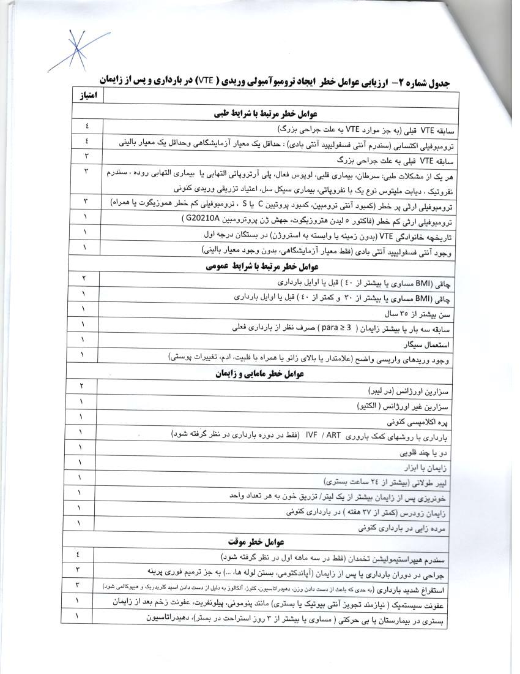

Slide 41
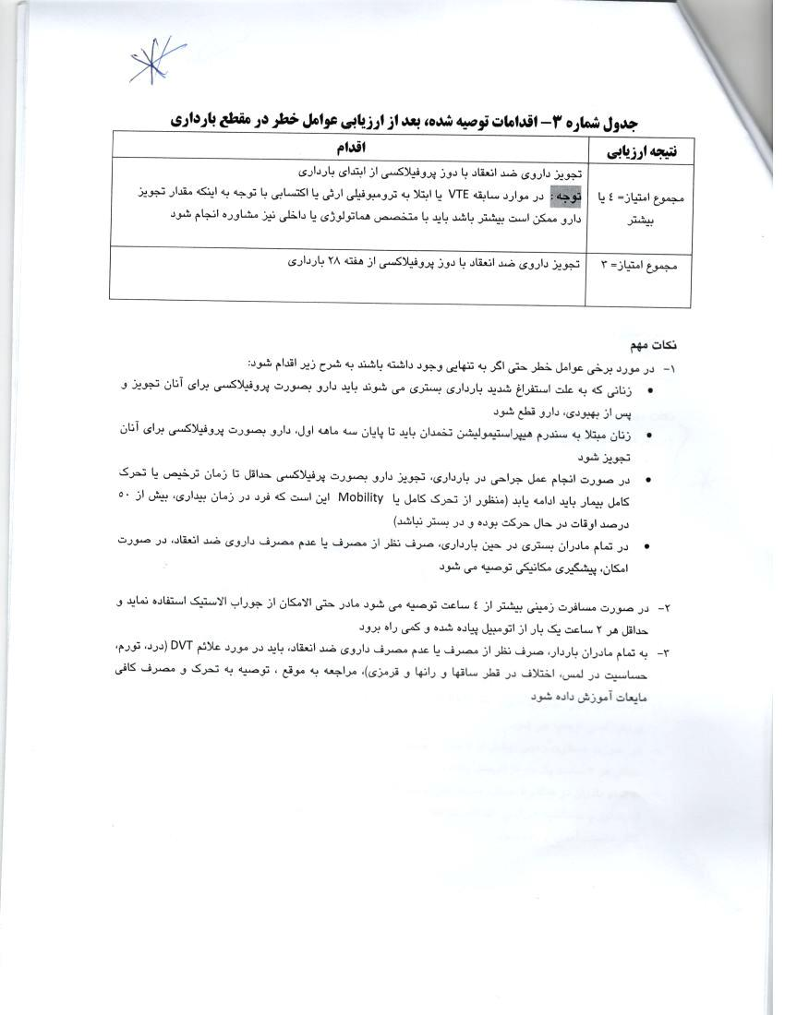

Slide 42
به تمام مادران درهنگام بارداری وپس از زایمان،صرف نظر از مصرف یاعدم مصرف داروی ضد انعقاد باید درمورد علایم DVT(درد، تورم ،حساسیت درلمس،اختلاف در قطرساقها ورانها وقرمزی) ومراجعه به موقع ، آموزش داده شود و توصیه شود که تحرک ومصرف کافی مایعات داشته باشند
تمام مادران بستری،به خصوص پس از زایمان باید تشویق شوند تمرینات ساده ای راکه باعث افزایش جریان خون شوند بر روی تخت انجام دهند

Slide 43
داروهای ضد انعقاد برای پیشگیری شامل:
هپارین با وزن ملکولی کم HMWH
هپارین تجزیه نشده UFH
آنتاگونیست ویتامین K (وارفارین)

Slide 44
پیشگیری از ترومبوآمبولی به دو روش دارویی ومکانیکی مثل جورابهای واریس می باشد
ترومبوپروفیلاکسی دارویی ، مؤثرتراز پیشگیری مکانیکی است

